Slide 1

Esta clase va a ser
grabada
Notes:
Colocar todas las clases.

Slide 2
CLASE N°4
Glosario
Parámetros y argumentos: cuando necesitamos enviarle a la función algún valor o dato para que luego la misma lo utilice en sus operaciones, estamos hablando de los parámetros de la función.
🤔¿Cual es la diferencia entre parámetro y argumento?
Scope: es la zona del programa en la que se define la variable, el contexto al que pertenece la misma dentro de un algoritmo. JavaScript define dos ámbitos para las variables: global y local.
Variables locales: Se crean y se usan siempre en las funciones.
Variables globales: Se definen fuera de las funciones, y se pueden usar en cualquier lugar del código.
Notes:
Se puede usar para comenzar o finalizar la clase, según sea más conveniente..
Recurso: Glosario
Repasa y define rápidamente los conceptos centrales acumulados. Ayuda a los estudiantes a recuperar aquellos saberes que se darán por dados.
Sugerencia:
Puede incorporarse links e imágenes que apoyen al concepto presentado.

Slide 3
Clase 05. JAVASCRIPT
Objetos
Notes:
Obligatoria siempre

Slide 4

Objetivos de la clase
Comprender qué es un objeto en JavaScript y cómo se usa.
Objetos literales
Uso de objetos
Class o clases
Métodos de objetos
Notes:
Obligatoria siempre. Indican aquello que se pretende que el estudiante logre con la clase. Recuerda que se enuncian en principio con el verbo en infinitivo delante (por ejemplo: “Comprender…”, “Analizar…”, “conocer…”, etc). Se debe destacar en negrita el verbo. Los objetivos deben ser concretos, medibles y coherentes con los contenidos.

Slide 5
Objetos y el famoso POO (OOP)

Slide 6

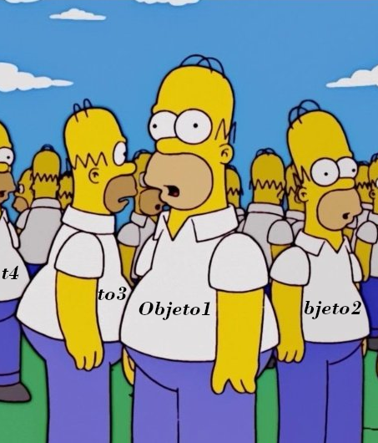
¿Qué es un objeto?
Podemos decir que, cualquier cosa es un objeto, no? Y efectivamente, cualquier cosa (excepto los seres vivos) se puede considerar como un objeto, desde un lápiz hasta un avión de pasajeros.
Lo que diferencia un objeto de otro objeto son sus propiedades, y esto pasa incluso con objetos del mismo tipo por ejemplo un vaso puede tener diferentes colores.
En programación (orientada a objetos), los objetos son estructuras ordenadas.
En castellano, son un conjunto de datos de “algo” pero bien ordenado para que al programador le de menos estrés programar.
REEMPLAZAR
POR IMAGEN
Notes:
Usar para slides de texto e imagen. Si no alcanza, no sobrecargar, usar otra con el mismo título para indicar que continúa el mismo módulo.

Slide 7
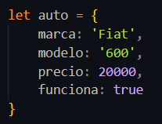
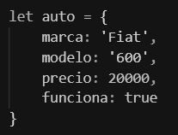
Anatomía de un objeto 🧐
Un objeto literal se declara usando un par de llaves {...} pero ojo 👀! No confundir con lo que vimos la clase anterior, aquí este par de llaves define un nuevo tipo de dato, y se asigna a una variable o se usa directamente el tipo de dato (así como un número, un string, un booleano, etc)
La estructura del objeto literal se declara como
Los objetos, así como en la vida real tienen propiedades las cuales diferencian un objeto de otro. En programación se hace uso de este concepto para guardar mucha información (incluso diferentes tipos de datos) en un solo lugar!
Notes:
Usar para slides de texto e imagen. Si no alcanza, no sobrecargar, usar otra con el mismo título para indicar que continúa el mismo módulo.

Slide 8
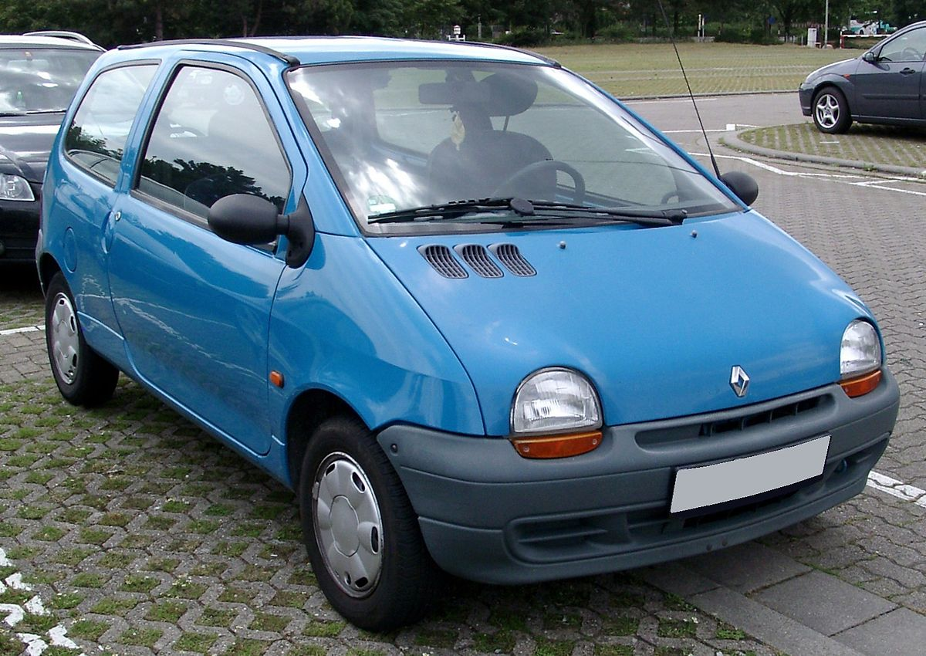
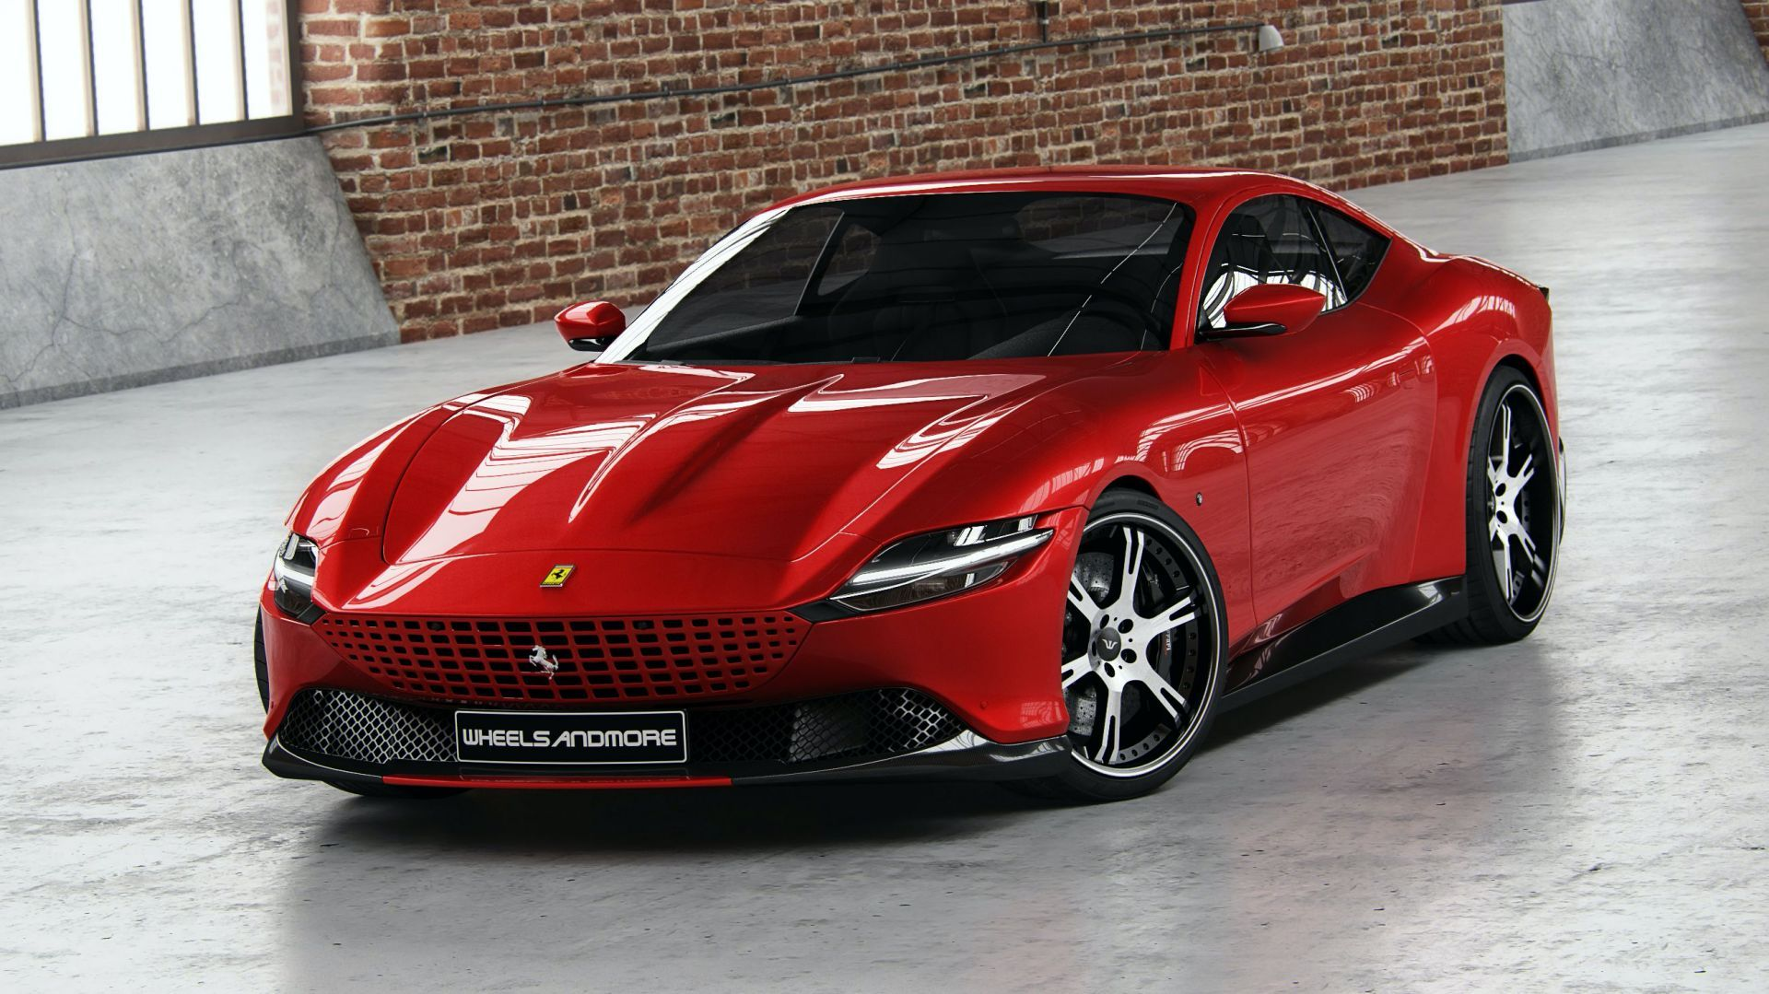
¿Qué diferencia hay entre . . . ?
Marca | Renault | Ferrari
Modelo | Twingo | Roma
Potencia [CV] | 750 | 620
Precio | 25790 € | 3 horas trabajando como tutor
Color | Azul | Rojo
👉 Armemos los objetos auto1 y auto2 a partir de la tabla y veámoslo por consola
Pero . . . que son ambos ‘objetos’?
Notes:
Usar para slides de texto e imagen. Si no alcanza, no sobrecargar, usar otra con el mismo título para indicar que continúa el mismo módulo.

Slide 9
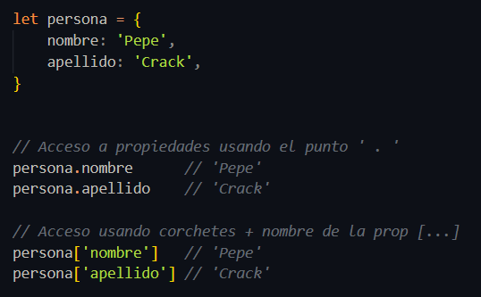
Accediendo a las propiedades
Ya tenemos nuestros objetos, pero quiero acceder a los valores de las propiedades, es decir, necesito acceder a la información que hay almacenada en esta estructura para hacer que el programa funcione.
Existen dos formas de obtener estos valores 👇
Y . . ¿Cuando uso cual?
El punto es muy útil cuando como programadores sabemos a qué propiedades acceder y que queremos manipular.
Pero quizás tengamos un objeto y es el usuario, a través de un prompt quiere acceder a una propiedad 🤔
Supongamos que le decimos al usuario que interrogue a una persona
ver objetos_1.js
Notes:
Usar para slides de texto e imagen. Si no alcanza, no sobrecargar, usar otra con el mismo título para indicar que continúa el mismo módulo.

Slide 10
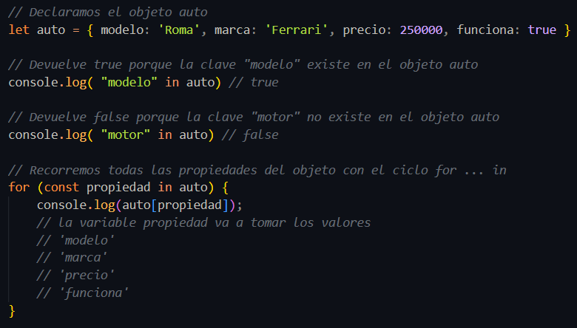
Operadores in y for in
El operador in devuelve true si la propiedad especificada existe en el objeto.
Mientras que el bucle for … in permite acceder a todos las claves de las propiedades del objeto, pudiendo obtener el valor de cada propiedad en cada iteración.
Notes:
Usar para slides de texto e imagen. Si no alcanza, no sobrecargar, usar otra con el mismo título para indicar que continúa el mismo módulo.

Slide 11
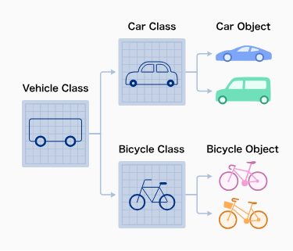
¿Por qué usamos objetos?
La estructura de un objeto nos ayuda a encapsular mucha información sobre un “algo” en un mismo lugar, en nuestro caso que somos programadores, vamos a almacenar todo lo relacionado a un ‘ente’ en una misma variable! (mucha información bajo un solo nombre)
Imaginemos un programa donde se le pide a dos personas por sus datos, para luego mostrar quien gana en una pulseada
. . .
Notes:
Usar para slides de texto e imagen. Si no alcanza, no sobrecargar, usar otra con el mismo título para indicar que continúa el mismo módulo.

Slide 12
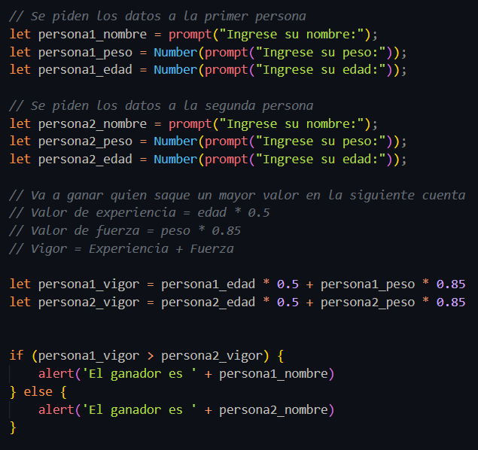
Sin objetos
😭😭😭
Necesito una variable por cada característica y por cada persona
Necesito al menos
2 personas x 3 características = 6 variables diferentes
Notes:
Usar para slides de texto e imagen. Si no alcanza, no sobrecargar, usar otra con el mismo título para indicar que continúa el mismo módulo.

Slide 13
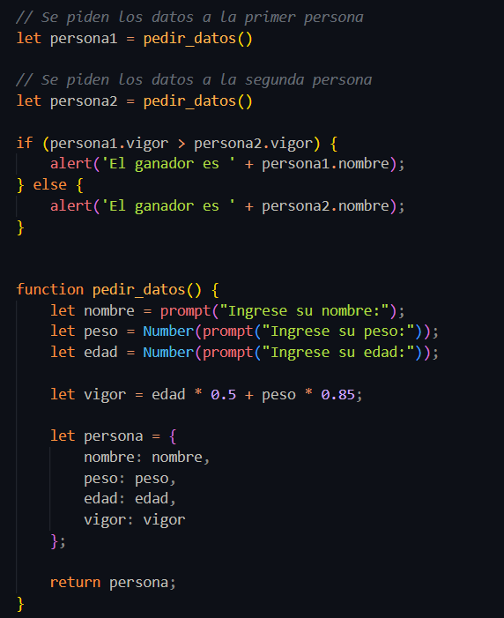
Con objetos
🤑🤑🤑
Momento de las preguntas 🤓
¿Podríamos aplicar una función en el caso sin objetos?
¿Cual es la diferencia de usar objetos a no usar objetos?
¿Que diferencia persona1 de persona2?
¿Conviene usar objetos?
Notes:
Usar para slides de texto e imagen. Si no alcanza, no sobrecargar, usar otra con el mismo título para indicar que continúa el mismo módulo.

Slide 14
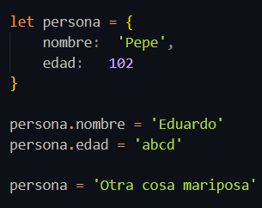
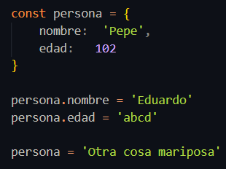
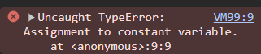
Cositas de objetos 🤷‍♂️🤷‍♂️
Se puede cambiar el valor de las propiedades (tenemos que pensar que las propiedades no son más que una variable del objeto)
Podemos cambiar el valor de las propiedades AUNQUE el objeto haya sido declarado con const. Lo que si no podemos hacer, es darle otro valor a la constante (redefinir)!
No podemos copiar objetos asi como asi (ver objetos_2.js)
Notes:
Usar para slides de texto e imagen. Si no alcanza, no sobrecargar, usar otra con el mismo título para indicar que continúa el mismo módulo.

Slide 15
☕
Break
¡10 minutos y volvemos!
Notes:
Obligatoria siempre. A la hora del Break, entre 5 y 10 minutos. Considerar ubicar este espacio en un momento adecuado de la clase. Al volver, mostrar los resultados de la pregunta del anterior slide y generar un breve intercambio.

Slide 16
✨Clases✨
Notes:
Usar para los módulos más importantes de la clase, donde se introducen conceptos que se ven en varios slides. No hay que usarla para todos los módulos.

Slide 17

Con los ejemplos anteriores podemos decir que toda persona cuenta con
Nombre
Edad
DNI (o id)
Vive
Y lo que diferencia una persona de otra son los valores que toman estas propiedades.
Hasta ahora hemos generado algunos objetos como persona o auto, objetos que son diferentes entre sí peeeero la estructura dada por las propiedades es igual.
Entonces aparece un concepto interesante, el de clase o class → la clase o tipo de objeto
La clase del objeto viene definida por las propiedades intrínsecas del mismo objeto, si yo por ejemplo tengo un objeto con las siguientes propiedades
Nombre
Edad
Muerde
Raza
Color
Vacunado
Vive
¿A qué clase podemos decir que pertenece el objeto? 🤔
Notes:
Usar para slides de texto e imagen. Si no alcanza, no sobrecargar, usar otra con el mismo título para indicar que continúa el mismo módulo.

Slide 18
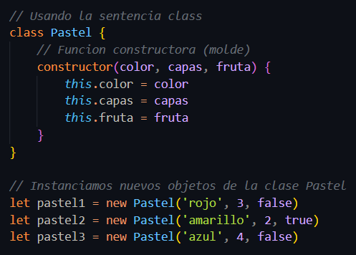

Clases en js
Tanto en js como en otros lenguajes de programación (que incluyen objetos) las clases son un molde para generar objetos que justamente, son de una clase o tipo en particular!
Entonces en vez de armar un objeto a mano como veníamos haciendo (objetos literales), podemos crear un molde que nos facilite generar objetos que cuenten con la misma estructura.
En programación, decimos que estos objetos se instancian a partir de una clase
Notes:
Usar para slides de texto e imagen. Si no alcanza, no sobrecargar, usar otra con el mismo título para indicar que continúa el mismo módulo.

Slide 19
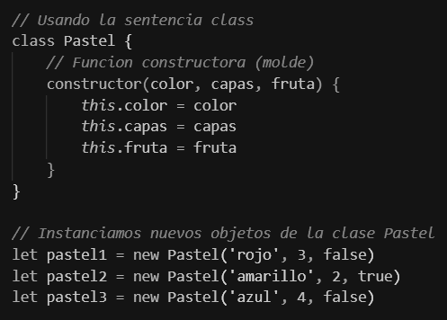
Vamos procesando tranquilamente
Para instanciar un objeto de una clase específica, usamos la palabra reservada new.
Esto hace referencia a que nosotros vamos a “obtener” un nuevo objeto de nuestro molde
Aquí la clase pareciera que es una función, y en realidad . . . si es una función! Pero lo que sucede es que la clase llama a la función constructora (la que nos va a construir el objeto)
La función constructora usa los parámetros para darle valor a las propiedades del objeto
Notes:
Usar para slides de texto e imagen. Si no alcanza, no sobrecargar, usar otra con el mismo título para indicar que continúa el mismo módulo.

Slide 20
Finalmente, se ha llamado a la función constructora y esta ya tiene los valores de los parámetros, es la hora de crear nuestro objeto.
Pero vamos a crear UN objeto por línea, para entender la secuencia, nos metemos en la mente del molde.
Viene la función constructora y me da los ingredientes
Yo como molde uso los ingredientes para ESTE objeto (este pastel en particular)
Finalmente se lo doy a js
De ahí viene la palabra .this, ya que hace referencia al objeto que se está “moldeando” (instanciando) en ese momento
Notes:
Usar para slides de texto e imagen. Si no alcanza, no sobrecargar, usar otra con el mismo título para indicar que continúa el mismo módulo.

Slide 21
Practiquemos 💪💪💪
Marca | Renault | Ferrari
Modelo | Twingo | Roma
Potencia [CV] | 75 | 620
Precio | 25 790 € | 3 horas trabajando como tutor
Color | Azul | Rojo
Nivel de facha | Depende del color
Notes:
Usar para slides de texto e imagen. Si no alcanza, no sobrecargar, usar otra con el mismo título para indicar que continúa el mismo módulo.

Slide 22
Métodos
Notes:
Usar para los módulos más importantes de la clase, donde se introducen conceptos que se ven en varios slides. No hay que usarla para todos los módulos.

Slide 23
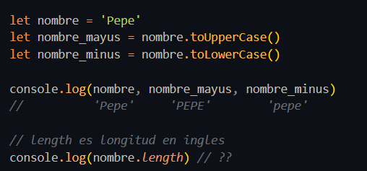
Métodos en objetos JS
Podemos decir que las propiedades son las variables de un objeto, recordemos las características de una variable
Pueden tener cualquier nombre
Le podemos cambiar el valor
Pueden ser indefinidas y luego definirlas
Ahora toca introducir los métodos, que son las funciones propias de un objeto.
Nosotros ya usamos algunos de ellos sin identificar que tratábamos con objetos! 😯
Notes:
Usar para slides de texto e imagen. Si no alcanza, no sobrecargar, usar otra con el mismo título para indicar que continúa el mismo módulo.

Slide 24
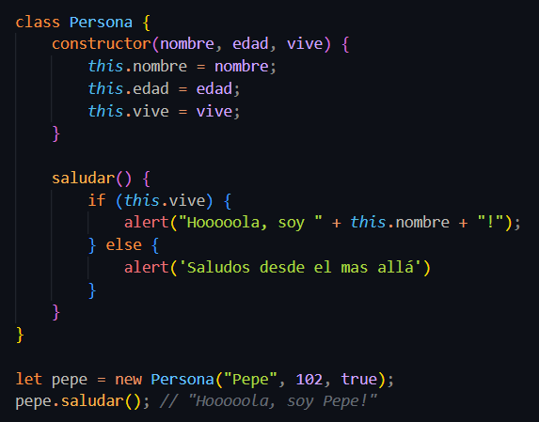
Métodos en clases
Así como las propiedades son intrínsecas del propio objeto, los métodos también lo son, es decir, el método hace referencia al tipo de clase.
Por ejemplo, no podemos declarar un método que sea volar en una persona.
👈 Aquí vemos el uso de this fuera del constructor, ese this hace referencia al propio objeto instanciado para usarse dentro del alert
Notes:
Usar para slides de texto e imagen. Si no alcanza, no sobrecargar, usar otra con el mismo título para indicar que continúa el mismo módulo.

Slide 25

Practiquemos 💪💪
Armar una carrera entre twingo y el ferrari, donde
Los coches tienen una propiedad con la cantidad de gasolina a disposición
Según la cantidad de gasolina, se calcula la distancia máxima a la que llegan
Los coches tienen un método llamado turbo el cual tiene un 30% de probabilidad de dar un impulso y llegar un 10% más lejos cuando están en carrera
Usar el turbo da un 3% de probabilidad acumulativo de que el coche explote
Notes:
“Ejemplo en vivo”
El docente realizará una tarea compartiendo la pantalla en vivo. Se centrará en los pasos y los aspectos a tener en cuenta.

Slide 26

MAPA DE CONCEPTOS
Definición y utilidad
Objetos
Propiedades y valores
Constructor
Función constructora
Instrucción NEW
Métodos de objetos y funciones en JS
Uso del THIS
Métodos en JS
Operadores con objetos
Validar
Notes:
Se puede usar para comenzar o finalizar la clase, según sea más conveniente. La información de este slide es de relleno.
Recurso: Mapa de conceptos (genérico)
Muestra rápidamente los contenidos de la clase y cómo se relacionan. Ayuda a los estudiantes a evitar “perderse” durante la clase, al avanzar en un sentido lineal una diapositiva tras otra. El ejemplo pertenece a la primera clase del curso UX/UI.
Sugerencia: -También se pueden mostrar con un menor énfasis o colores apagados, aquellos contenidos de clases anteriores y que se vinculen con la actual.
-Resaltar con color los temas que se abordan en la clase.
Colores
Categorías principales: Pleno en #27282d con texto en blanco.
Categorías secundarias (o a destacar): Pleno en #393b43 con texto en blanco.
Categorías terciarias: Borde en #393b43 con texto en #222222.

Slide 27

Objetos
Resumen
Los objetos tienen propiedades y métodos.
El método constructor de un objeto sirve para crear el mismo y asignarle sus propiedades. Permite crear varios objetos usando el mismo constructor.
Las funciones de JS son generalmente de acceso global y los métodos son únicamente utilizados para ser invocados por los objetos que lo contienen.
Las clases son otra forma de crear objetos personalizados en JS.
REEMPLAZAR
POR IMAGEN
Notes:
Usar para slides de texto e imagen. Si no alcanza, no sobrecargar, usar otra con el mismo título para indicar que continúa el mismo módulo.

Slide 28
¿Preguntas?
Notes:
Obligatoria. Se sugiere ubicar al finalizar la explicación de algún tema, para abrir formalmente el espacio de preguntas y ordenar la interacción.

Slide 29

MATERIAL AMPLIADO
Recursos
Objetos
Los apuntes de Majo (Página 25 a 30).
Te lo explico con gatitos
Documentación
Documentación Objetos
Documentación Clases
Disponible en nuestro repositorio.
Notes:
Colocar el link de los recursos en el nombre de cada uno, así son autocontenidos y transparentes.
Usar para que los estudiantes puedan explorar en sus casas los recursos vistos en clase: libros, artículos, herramientas, websites, videos (ajenos a Coder)
Enviar el contenido a integrar a contenidos@coderhouse.com para que lo podamos incluir en el Repositorio.
El material recomendado es únicamente a modo de sugerencia. Coderhouse no brinda este material por estar sujeto a derechos de autor.

Slide 30
Resumen
de la clase hoy
Objetos.
Constructor y new.
Métodos y propiedades.
Notes:
Obligatoria siempre. Completar el resumen con palabras claves de lo visto. En caso de cerrar con el “mapa de conceptos” se puede sacar.

Slide 31
Muchas gracias.
Notes:
Todas las clases

Slide 32
Opina y valora
esta clase
Notes:
Obligatoria siempre.

Slide 33
Notes:
Todas las clases

